Slide 1

Bước 1. Xây dựng mô hình dự báo gian lận trong giao dịch.
ĐÃ HOÀN THÀNH

Slide 2
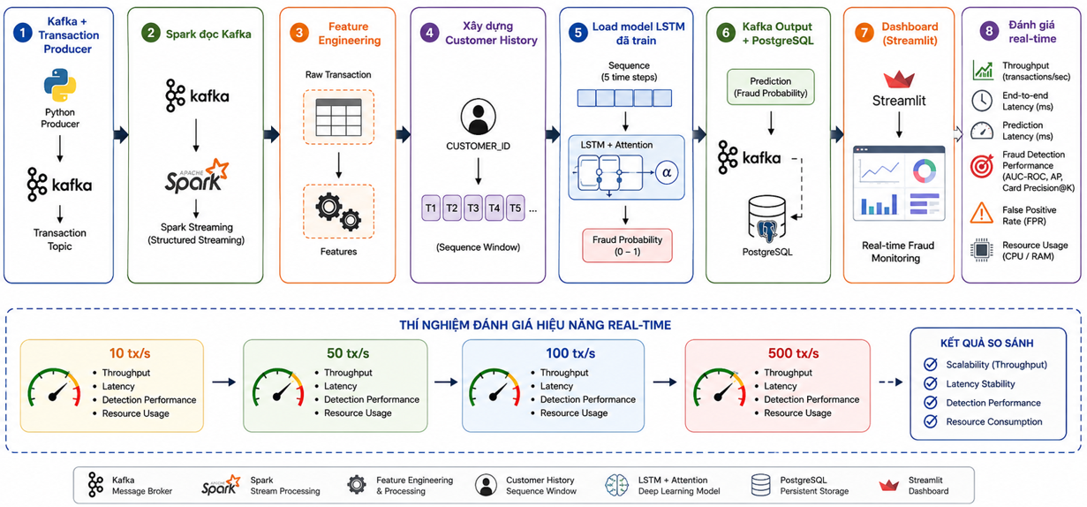
VIỆC CẦN LÀM
Bước 2. Xây dựng hệ thống phát hiện gian lận theo thời gian thực

Slide 3


NỘP BÀI TỪNG GIAI ĐOẠN
Giai đoạn 1. chọn hướng đi và tìm hiểu mô hình phát hiện gian lận trong giao dịch, hướng chạy real-time.
Giai đoạn 2. hoàn thành mô hình phát hiện gian lận trong giao dịch, và tiến hành thực hiện quá trình chạy real-time.
Giai đoạn 3. hoàn thành quá trình chạy real-time, và đánh giá toàn bộ sản phẩm.

